Slide 1


Vnější vlivy: kulturní
Rakev, oděv
Milodary
Doba mezi pohřbem a smrtí
Druhotné pohřby
Hloubka pohřbu
ESF II projekt Západočeské univerzity v Plzni
reg. č. CZ.02.2.69/0.0/0.0/18_056/0013239

Slide 2
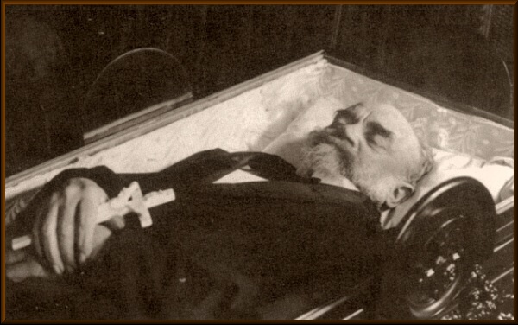
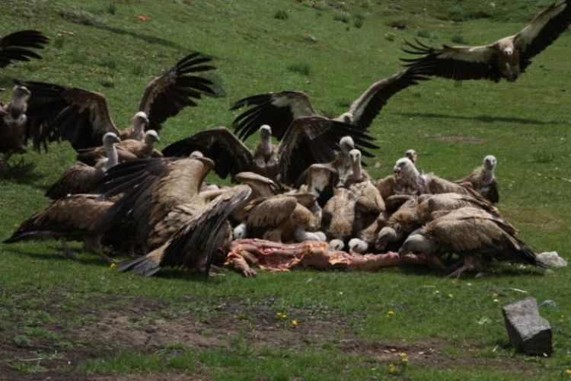
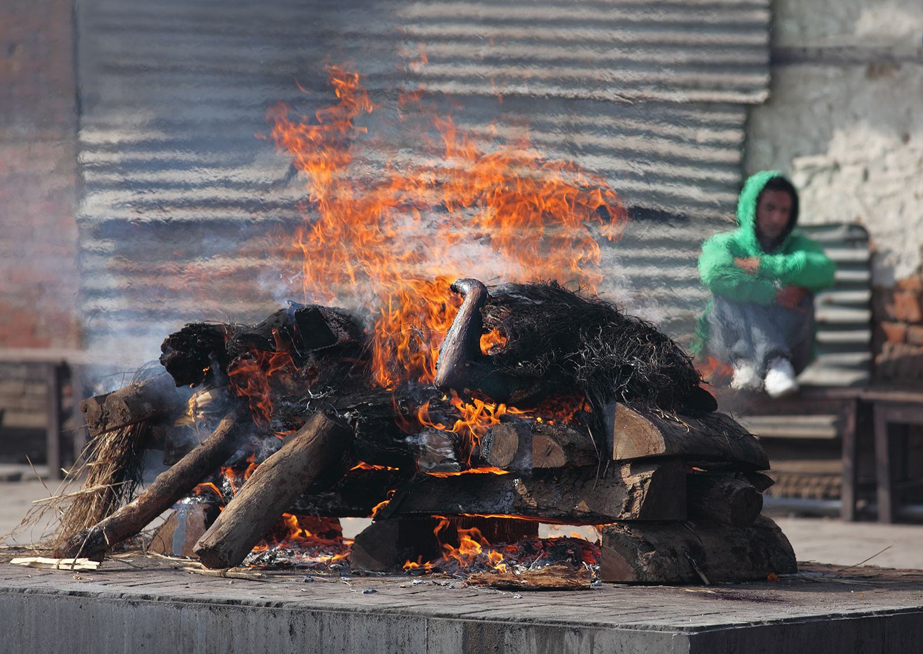
Komunita určí:
  kdo, kdy, kam a jak bude pohřben
  tím ovlivní prostředí zemřelého
  složení budoucího archeologického souboru

Slide 3
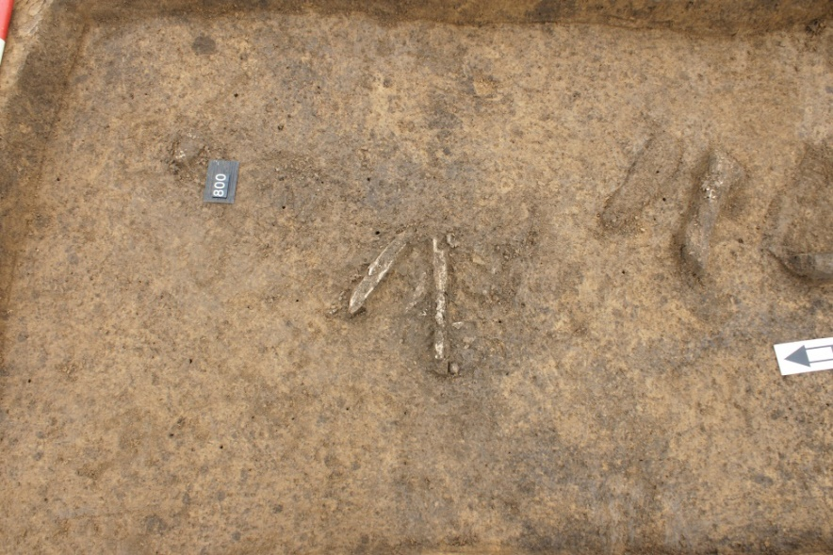
Přírodní
Zvětrávání
Aktivita zvířat (šelmy, hlodavci)
Vegetační pokryv
Transport
Abraze
Půdní reakce
Voda, teplota
Mikroorganismy
Hmyz, houby

Slide 4
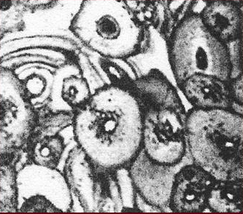
Mikroorganismy
Modifikují kostní mikrostrukturu a vytvářejí destruktivní ložiska
Bakterie
Houby
Sinice (mořské prostředí)
Rozpouštějí matrix a vytvářejí tunely
Jans et al. (2004)

Slide 5
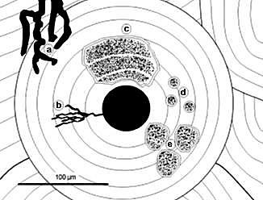
Endogenní a exogenní bakterie
Celá těla vs. fragmenty kostí.
Mrtvě narozené dítě vs. přeživší (ze střevním mikrobiomem).
Hackett (1981) nazval změny v kosti vyvolané bakteriemi jako mikroskopická destruktivní ložiska MDL:
Tři typy:
1) lineárně podélná „d“
2) pupenová (‘budded‘) „e“
3) lamelární (lamellate) „c“

Slide 6
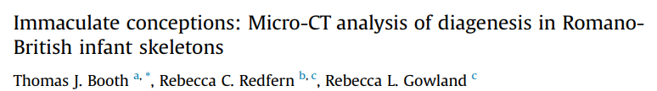
Příklad: forenzní antropologie
Využití microCT pro analýzu mikrobiálního napadení mikrostruktury kostní tkáně = cíl: rozlišení mrtvě narozené od živě narozeného dítěte.
Plod nemá „pravděpodobně“ střevní mikrobiom.
Během porodu získává plod/novorozenec mikroby z útrob matky a později z kolostra.
Experimenty se zvířecími modely (prase domácí) potvrdilo, že mrtvě narozená prasátka po roce od pohřbu nevykazovala žádnou destrukci mikrostruktury kosti, na rozdíl od prasátek, která přežila několik dní po porodu a byla krmena.

Slide 7
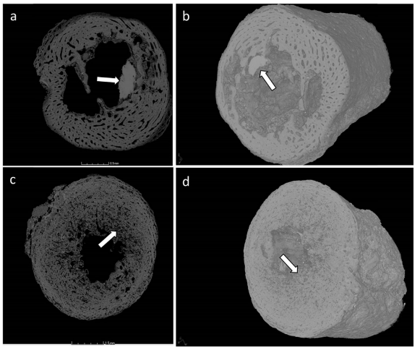
10 jedinců (plod/novorozenec) z šesti různých lokalit.
Pět jedinců vykazovalo přítomnost mikrobiálního ataku a pět ne.

Slide 8
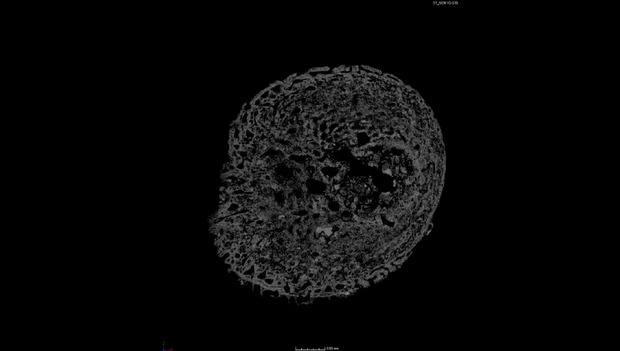

Slide 9
Funerální archeologie
Absence mikrobiálního ataku může znamenat:
rozčtvrcení těla a zbavení měkkých tkání záhy po smrti;
mumifikaci.
= zastavení působení endogenních bakterií.

Slide 10
Polohové transformace kostí
Frankofonní tafonomická tradice

Slide 11
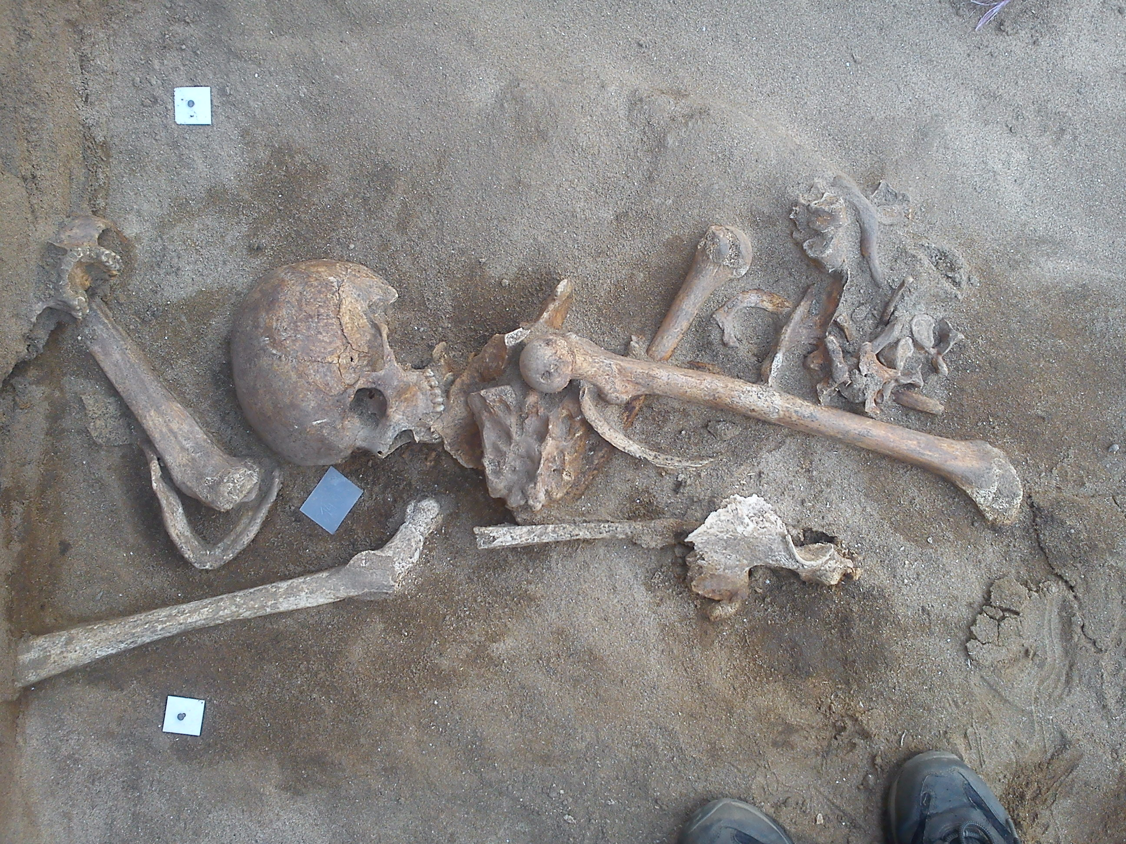
Jak došlo k disartikulaci?
Jak probíhal pohřeb?

Slide 12
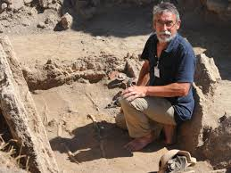
Polohové transformace kostí
Archeothanatologie
Anthropologie de terrain
Archeologie smrti
Terénní metoda = analýza kostí a jejich polohy, artikulace s cílem rekonstrukce původní polohy těla, tj. pohřebního ritu.
Henri Duday
  Uchopení zemřelého z pohledu analýz procesů a rekonstrukce pohřebního ritu.
  „Analýzy koster nám umožní opětovné odkrytí života lidí, kteří tu byli před námi a mohou nám dát informace o jejich pohledu na smrt“ (Duday, 2009).

Slide 13
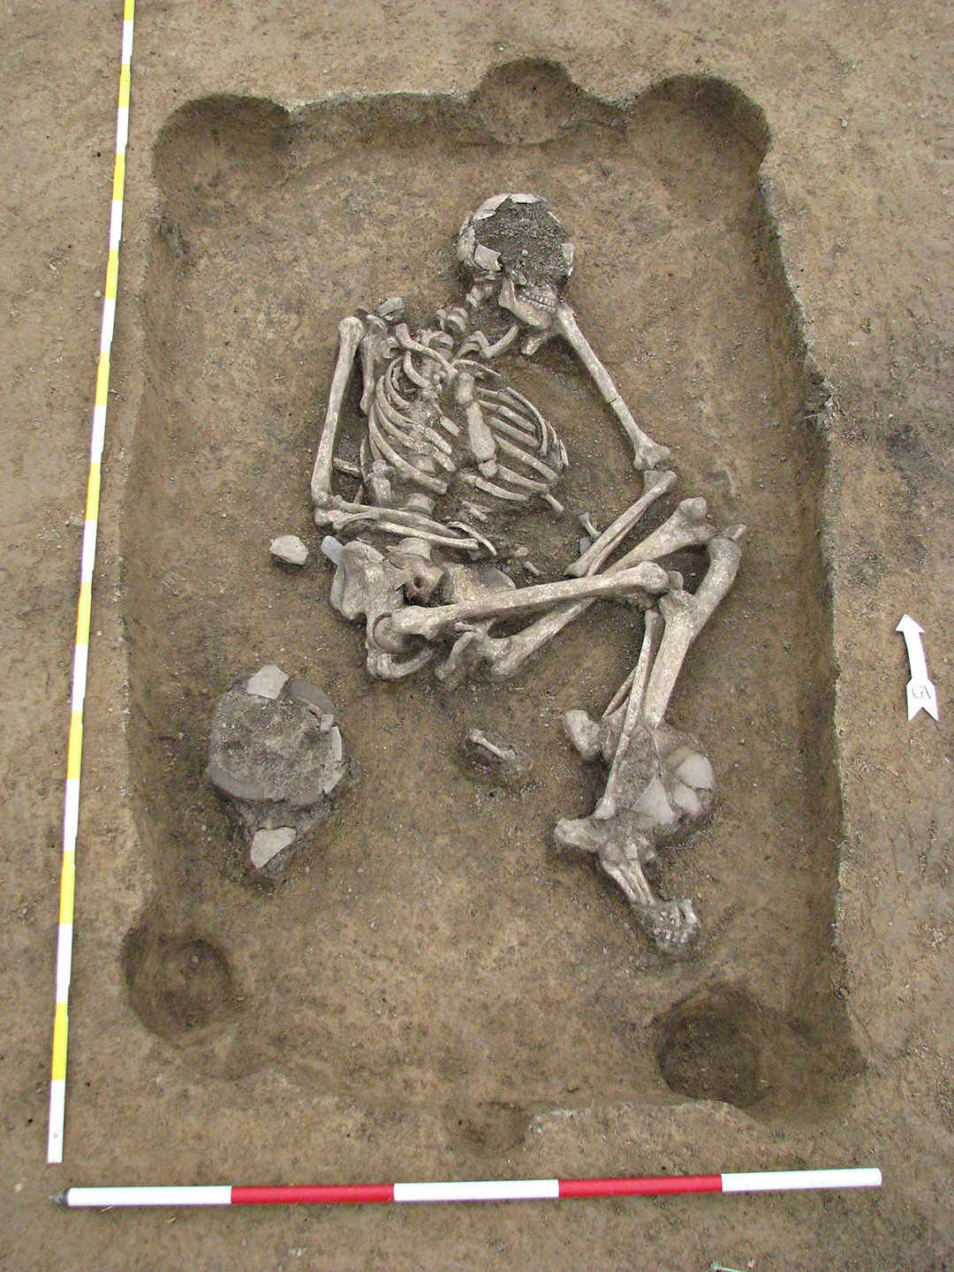
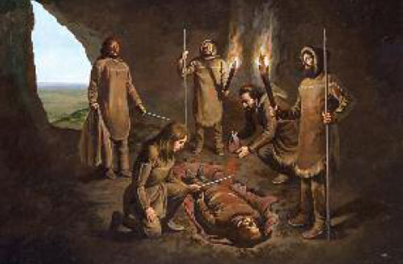
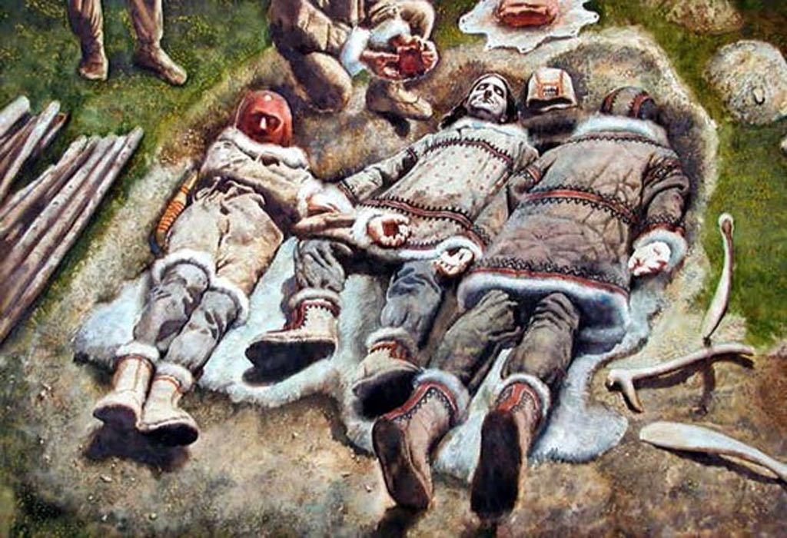
Statický stav
Dynamická událost

Slide 14
Antropologové vycházejí z biologických znalostí lidského těla.
Velikost, tvar a uspořádání kostí v těle, kloubní spojení (labilní a perzistující), artikulace a disartikulace.
Důležitým faktorem je proces dekompozice.

Slide 15
Dekompozice
Rozklad těla.
Dezintegrace mrtvé organické hmoty, vrcholící mineralizací, tedy úplnou přeměnou na látky anorganické (oxid uhličitý a různé soli).

Slide 16
Archeothanatologie
Rozlišení primárního a sekundárního pohřbu.
U porušených hrobů: kdy došlo k porušení těla?
Rozlišení pohřbu zabaleného těla.
Rozlišení pohřbu do dutého prostoru od uložení do země.
Určení stavu dekompozice v době pohřbu.

Slide 17
Kloubní spojení a dis/artikulace
Kloub = pohyblivé spojení dvou a více kostí, které se vzájemně dotýkají plochami.
Artikulace = skloubení; anatomické spojení.
Disartikulace = rozpojení a posun.

Slide 18
Spojení kostí podle archeothanatologických metod
Labilní klouby = malé, bez většího biomechanického zatížení (např. kostra ruky, tempo-mandibulární kloub, krční obratle, ramenní kloub, kostosternální, kostovertebrální kloub, femur-patella). Jejich zachování implicitně demonstruje integritu zemřelého. Uvolnění kostí závisí na zacházení s tělem a na okolním prostředí.
Semilabilní = labilní spojení s větším množství měkké tkáně nebo pevné ukotvení v kloubu (př. kyčelní kloub, zápěstní kloub).
Perzistující klouby = velké, na které vyvíjen velký biomechanický tlak (např. atlanto-occipitální spojení, bederní část páteře, křížokyčelní kloub, tibiofemorální kloub, kotník).

Slide 19
Druhy prostoru
Prostor | Popis | Kostra
Žádný | Postupné vyplnění prostoru mezi kostmi sedimentem po dekompozici (porézní, jemnozrnný sediment). | Artikulace labilních kloubů.
Vnitřní | Opožděné vyplnění prostoru sedimentem. Tělo mohlo být v dutém prostoru nebo je sediment neporózní (např. jíl). | Disartikulace labilních kloubů uložených na organickém substrátu. Semi-artikulace pánve, artikulace pately.
Vnější | Opožděné vyplnění prostoru sedimentem. Tělo bylo uložené v dutém prostoru. | Disartikulace pánve, laterální rotace stehenní kosti, dislokace patel
Vnější (sekundární) | Opožděné vyplnění prostoru sedimentem. Dutý prostor s milodary s organického materiálu. | Dislokace kostí ze svého původního místa kvůli dekompozici milodarů.
Volně podle N.J. Harris, N. Tayles / Journal of Anthropological Archaeology 31 (2012) 227–239

Slide 20
Způsoby uložení
Kontext | Kostra
Tělo volně do země nebo zabaleno do volného, rychle se rozpadajícího, rubáše. | Vnitřní nebo žádný prostor, žádné omezení (stlačení).
Tělo zabalené do těsného, rychle se rozpadajícího, rubáše. | Vnitřní prostor nebo žádný prostor. Viditelné omezení (stlačení), identifikovatelné pouze, když je jasná hrobová jáma (širší).
Těsný, trvalý, rubáš. | Vytvoří se prostor, dislokace patel (mediálně). Viditelné omezení (stlačení kostry).
Úzká rakev (schránka) | Stejné jako předešlé + tvar jámy.
Široká rakev (schránka) | Velký prostor, žádné omezení (stlačení), disartikulace pánve, laterální rotace stehenní kosti, dislokace patel.
Volně podle N.J. Harris, N. Tayles / Journal of Anthropological Archaeology 31 (2012) 227–239

Slide 21
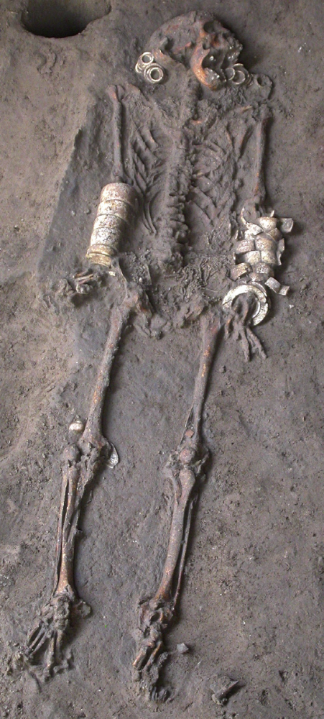
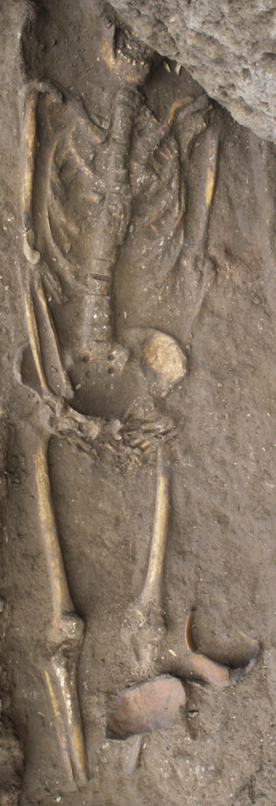
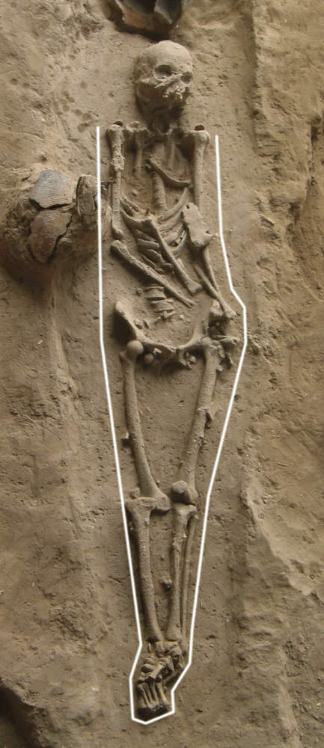
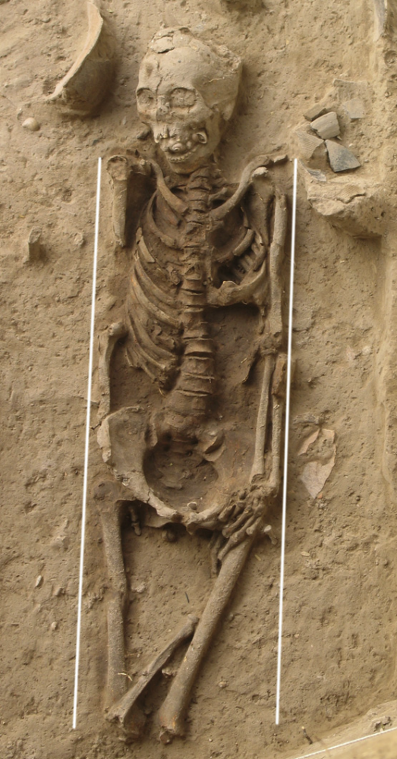
N.J. Harris, N. Tayles / Journal of Anthropological Archaeology 31 (2012) 227–239

Slide 22
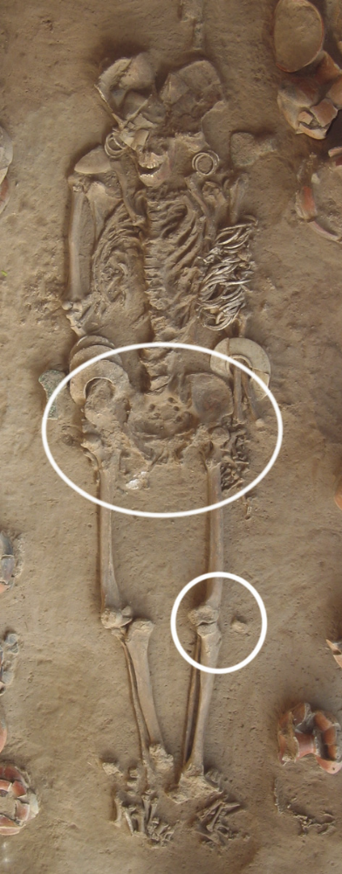
N.J. Harris, N. Tayles / Journal of Anthropological Archaeology 31 (2012) 227–239

Slide 23
Harris and Tayles (2012)
Thajsko, lokalita Ban Non Wat
Neolit až doba železná (1750 B.C. až 500 A.D.).
Archaeothanatologická analýza (postexkavační).
133 jedinců (z 427).
Dokázali zaznamenat trendy v pohřebním ritu v průběhu tisíci let.
S postupnou intensifikací usedlého života narůstá homogenita v pohřbívání.

Slide 24
Tafonomická analýza
Prostor
  Primární dutý prostor
  Sekundární dutý prostor
  Zaplněný prostor sedimentem
  Zabalené tělo (wrapping)
  Primární pohřeb
  Sekundární pohřeb

